Slide 1
CINEMÁTICA INVERSA

Slide 2
Cinemática Inversa IK
DK → relación entre las variables de juntura y la posición y orientación del EE (solución “única”)
IK → Determinar las variables de juntura correspondientes a una posición y orientación del EE.
Importancia de la solución: transformar las especificaciones del movimiento del EE en el espacio operacional al correspondiente movimiento de las junturas → el manipulador se comanda desde el espacio de junturas
El problema de IK es complejo:
Ecuaciones no lineales → puede no existir solución en forma cerrada
Pueden existir múltiples o infinitas soluciones → criterios para elegir soluciones
Pueden existir soluciones no admisibles
Soluciones algebraicas o geométricas

Slide 3









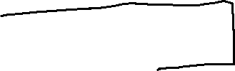





Brazo planar 3 DoF

Slide 4


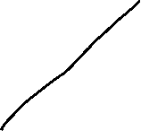





Slide 5










Slide 6





Slide 7
Brazo antropomorfo

Slide 8
Ejercicios
Robot con 6 R y muñeca esférica.
Asignar marcos de referencia de acuerdo con la convención DH, poniendo el origen del marco base en el piso. Escriba la tabla de parámetros DH.
Determine las variables de juntura, dada la matriz
T= -0.2689 0.4431 0.8552 1687,5
-0.7291 -0.6738 0.1199 910,7
0.6294 -0.5913 0.5042 1429,6
Notes:
30, 45, 30, 25, 50 15

Slide 9
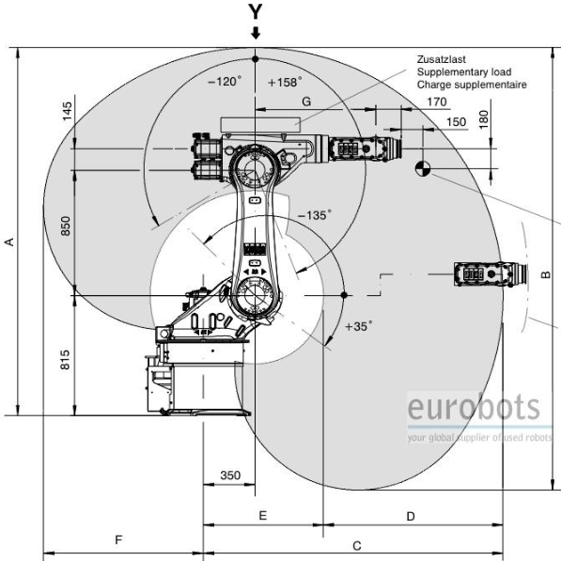

Slide 13
El vector de posición del centro de la muñeca con respecto al marco de referencia

Slide 14
Ejercicio 2: estructura y marcos de referencia
1. Dada la tabla DH
dibuje la estructura cinemática y asigne los marcos de referencia
Determine la posición del punto O3 cuando q = [0, π/4, -π/4]
Link | α_{i} | a_{i} | d_{i} | θ_{i}
1 | π/2 | a₁ > 0 | 0 | θ₁
2 | 0 | a₂ > 0 | 0 | θ₂
3 | 0 | a₃ > 0 | 0 | θ₃

Slide 15
En la configuración deseada

Slide 16
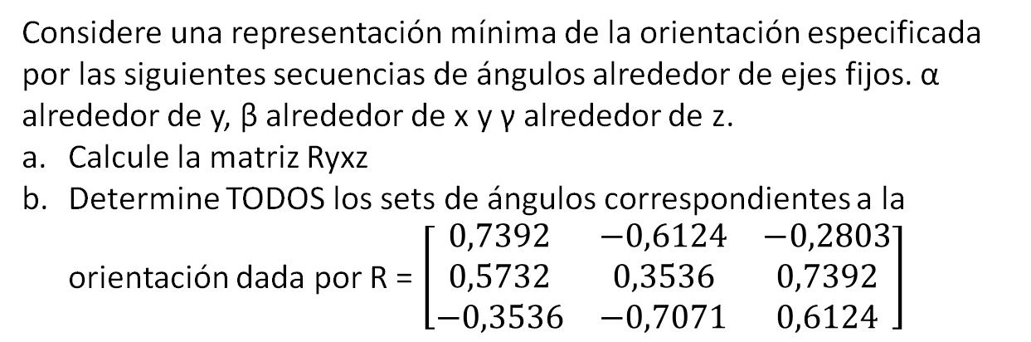
Ejercicio 3
Considere una representación mínima de la orientación especificada por las siguientes secuencias de ángulos alrededor de ejes fijos. α alrededor de y, β alrededor de x y γ alrededor de z.
Calcule la matriz Ryxz
Determine TODOS los sets de ángulos correspondientes a la orientación dada por R = $\left[\begin{matrix}0,7392 & −0,6124 & −0,2803 \\ 0,5732 & 0,3536 & 0,7392 \\ −0,3536 & −0,7071 & 0,6124\end{matrix}\right]$

Slide 17
Dos posibles soluciones

Slide 18
Ejercicio 3
Considere una estructura cinemática que representa una cámara montada en la cabeza de un humanoide con 3 junturas RRR.
Asigne los marcos de referencia de acuerdo con la convención DH, mostrando las rotaciones positivas. Escriba la tabla DH
Calcule la expresión de la matriz de rotación que relaciona la orientación del marco del EE (cámara) con respecto al marco mundo (base)

Slide 19
Asignación de marcos según DH y tabla

Slide 20
Matrices de transformaciones homogéneas

Slide 21
Matrices de transformaciones homogéneas

Slide 22
Matrices de transformaciones homogéneas

Slide 23
Matriz de rotación del marco e con respecto al marco w

Slide 24
IK

